Slide 1
Problem solving
Paolo Cherubini
Capitolo 8

Slide 2
Definizione
“Un problema sorge quando una creatura vivente ha un obiettivo, ma non sa come conseguirlo. Quando uno non può muoversi da una datasituazione alla situazione desiderata semplicemente agendo [cioè eseguendo operazioni note e non ostacolate], deve far ricorso al pensiero” (Duncker, 1935)

Slide 3
Capacità complessa e articolata
Il problem solving non è un processo cognitivo a sé stante
È un’attività orientata a uno scopo che intesse insieme tutti i processi cognitivi, più la preparazione e esecuzione di piani di azione e la loro esecuzione
La definizione di “problema” è talmente generale che ogni schematizzazione del problem solving si limita a illustrarne le caratteristiche più comuni

Slide 4
Fasi del problem solving
Rilevazione del problema
Rappresentazione o modello iniziale del problema
Tentativi di soluzione (fase iterativa)
Ristrutturazione (fase iterativa)

Slide 5
Rilevazione del problema
scaturisce dal notare una discrepanza tra lo stato attuale dell’ambiente e/o dell’organismo e uno stato alternativo che si desidera raggiungere. Coinvolge la motivazione (cap 12)
Se la discrepanza può essere risolta con un’azione conosciuta e non ostacolata non abbiamo un “problema”
Altrimenti, è necessario il coinvolgimento del pensiero

Slide 6
Rappresentazione o modello iniziale del problema
È la parte induttiva del problem solving
partendo dai dati del problema, combinandoli mentalmente e integrandoli con le conoscenze precedenti, si cerca di comprenderlo per guidare le ipotesi di soluzione
Coinvolge l’abduzione (cap 7): comprendere il problema significa darsene una spiegazione
Coinvolge la categorizzazione (cap 7): ogni volta che si tenta di classificare il problema entro tipologie di problemi simili incontrati in passato

Slide 7
Tentativi di soluzione
È una fase iterativa, cioè può essere ripercorsa ciclicamente più volte, finché il problema non viene risolto o non lo si abbandona.
La comprensione iniziale del problema consente di fare previsioni: coinvolge la deduzione (cap 7)
Queste guidano sia comportamenti di esplorazione per raccogliere nuovi dati (controllo di ipotesi, cap 7), sia la pianificazione di tentativi di soluzione.
I tentativi di soluzione possono basarsi su problemi simili risolti in passato (analogie);
oppure possono essere generati ex novo applicando ai dati del problema degli operatori, analitici o euristici
Se un tentativo di soluzione risolve il problema, il processo termina
Altrimenti, i tentativi di soluzione falliti, insieme agli altri comportamenti esplorativi, forniscono nuove informazioni, che portano a escludere alcune ipotesi e perseguirne altre, revisionando il modello iniziale del problema.
L’esaurimento di tutte le ipotesi inizialmente considerate senza arrivare a una soluzione produce una situazione di impasse

Slide 8
Ristrutturazione
Anche questa è una fase iterativa, cioè può essere ripercorsa ciclicamente più volte, finché il problema non viene risolto o non lo si abbandona
In alcuni casi grazie a nuove informazioni raccolte nella fase precedente, in altri casi grazie a una nuova ricombinazione di vecchie informazioni, emergono nuove idee che modificano il modello del problema
Poi si torna alla fase precedente, tentando nuove soluzioni
Dopo una ristrutturazione le conoscenze precedenti che si attivano possono essere diverse, così come possono esserlo gli operatori disponibili per costruire nuovi tentativi di soluzione
Alcune ristrutturazioni possono emergere alla consapevolezza dopo un periodo di elaborazione inconscia

Slide 9
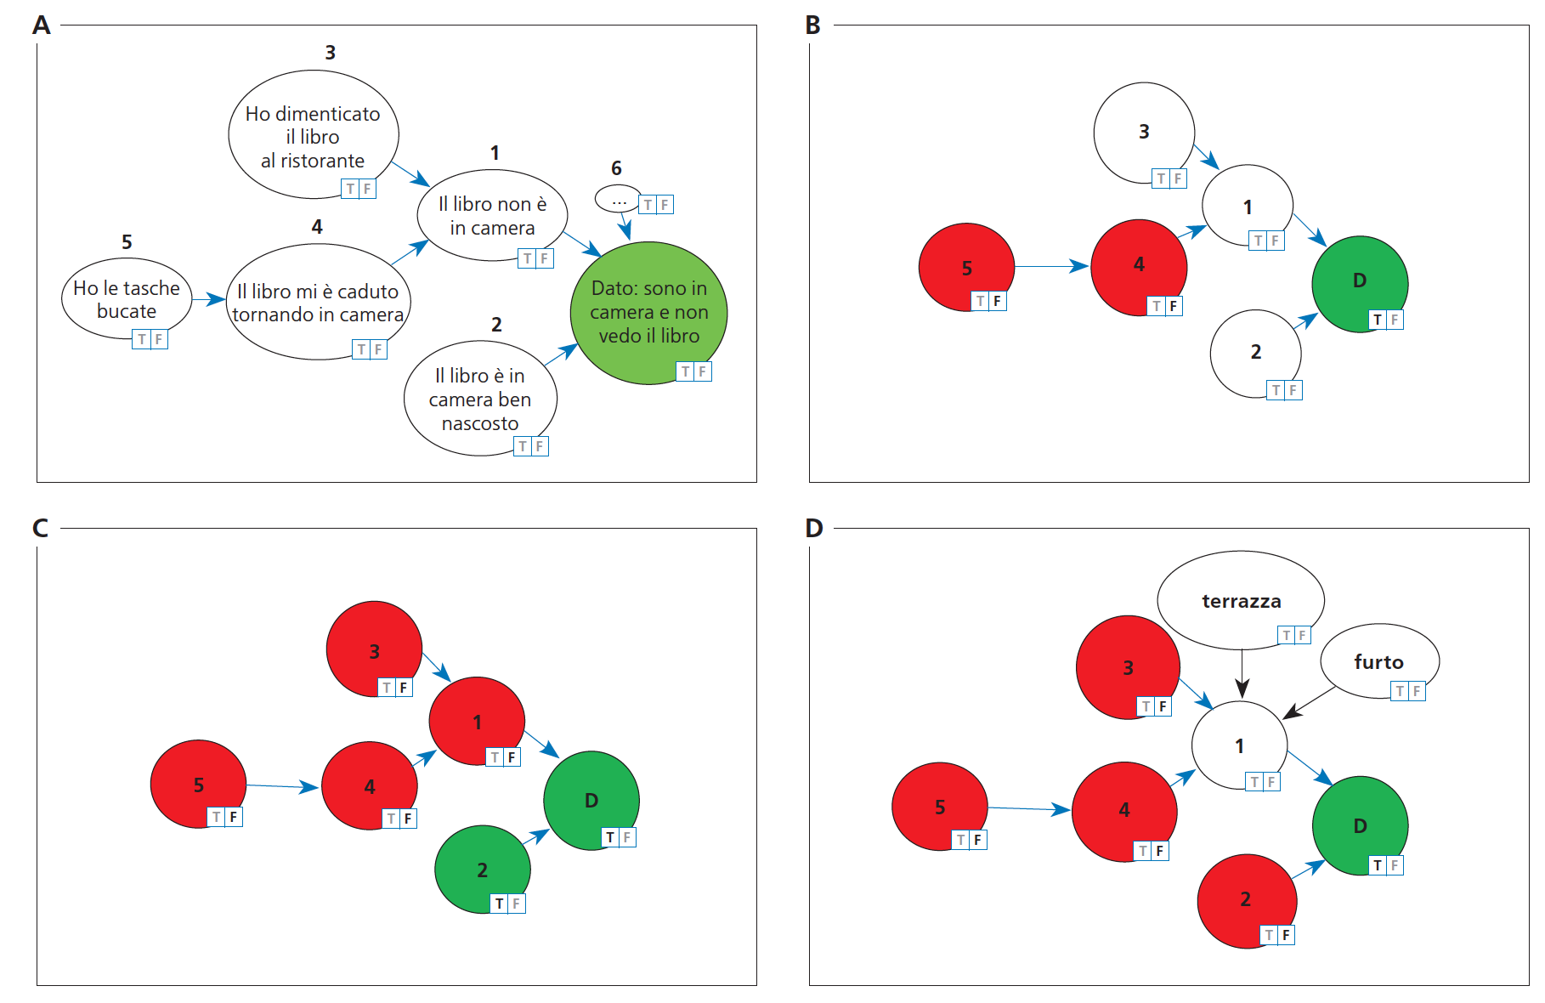
Notes:
Il “prototipo” di problem solving visto su un problema quotidiano. Sono nella mia
camera in un albergo, voglio continuare la lettura di un libro, ma non lo vedo da nessuna parte (rilevazione del problema).
In A, la rappresentazione iniziale: sia (1) sia (2) sono antecedenti ipotetici in grado di comprendere il problema
(ne esistono altri, indicati con “…”, ma restano impliciti: potranno essere resi espliciti successivamente, in fase
di ristrutturazione, se il problema non sarà stato risolto), recuperati dalle nostre conoscenze causali sul mondo fisico e
sulla visione, e dai “dati del problema”, in questo caso il ricordo episodico di “aver letto il libro al ristorante” (nodo 3).
Le persone preferiscono ipotesi che, a costo di essere più complesse, hanno maggiore sistematicità e coerenza, non
solo menzionando un fatto che spieghi il dato, ma anche antefatti che spieghino il fatto: preferiscono cioè formulare
5→4→1→D piuttosto che solo 1→D. Questo le aiuta nei tentativi di soluzione. In B, ho esplorato le tasche trovandole
non bucate (escludo 5), il che a sua volta mi porta a escludere 4. In C, ho telefonato alla reception del ristorante,
scoprendo che il libro non è lì. Questo mi fa dedurre (per sillogismo disgiuntivo) che il libro, se non è fuori dalla camera,
deve essere in camera ben nascosto (nodo 2). Cerco ovunque. Se lo trovo, ho risolto il problema. Se non lo trovo,
posso ristrutturare la rappresentazione iniziale, rendendo esplicite nuove possibilità: per esempio, posso frugare nella
memoria e ricordare che ho letto il libro anche in terrazza; o posso ipotizzare che l’abbia preso il cameriere che ha riassettato
la camera (D). Le nuove ipotesi innescheranno nuovi controlli. Nota bene: nei casi in cui non si ha alcuna idea
di come formulare una rappresentazione iniziale del problema, perché mancano dati e/o conoscenze causali rilevanti
e si è quindi solo in grado di rilevare il problema, senza capirlo, si può procedere per prove ed errori: per esempio, se
prima di mettermi a pensare a “dove può essere il libro?” mi fossi buttato a perquisire la camera. Il procedere per prove
ed errori è un importante stile di apprendimento (par. 6.3.2.2), ma, nel problem solving, è il livello più superficiale,
dove il pensiero non è coinvolto. Nota: “t” e “f”, come il verde e il rosso, significano rispettivamente “vero” e ”falso”

Slide 10
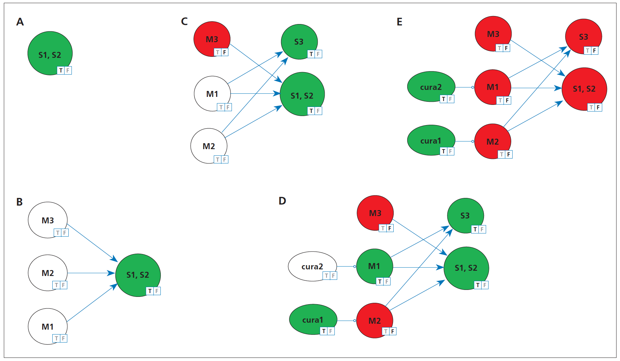
Notes:
Il prototipo di problem solving in un caso medico (ipersemplificato). Grafo A: un paziente lamenta
i sintomi S1 e S2 (rilevazione del problema e dati iniziali del problema); B: il medico fa tre ipotesi di malattie tutte
compatibili con i sintomi: M1, M2, M3 (diagnosi differenziale; rappresentazione iniziale del problema); C: un segno
clinico S3 rilevabile con un test è compatibile con M1 e M2, ma non con M3; il medico svolge il test, rileva S3 (nuovo
dato del problema), ed esclude M3 (esplorazione, guidata da previsioni deduttive, per controllare le ipotesi). Grafo
D: il medico è indeciso tra M1 e M2. Recupera dalle sue conoscenze precedenti una possibile cura per M2: prevede
(deduzione) che se si tratta di M2, la cura1 dovrebbe rimuovere i sintomi e i segni S1, S2, S3. Fatte altre valutazioni
costi/benefici (decisione, cap. 14), somministra la cura, ma i sintomi non spariscono: deduce quindi che si tratta di M1
(un tentativo di soluzione fallito è di per se stesso un controllo di ipotesi, che porta nuovi dati; il meccanismo deduttivo
è il sillogismo disgiuntivo: escluse M3 e M2, consente di concludere che la malattia deve essere M1). Grafo E: il
medico applica la cura 2, efficace contro M1, prevedendo che, se la diagnosi è corretta, dovrebbero scomparire i sintomi
e i segni. La previsione è confermata. Il problema clinico è risolto. Se i sintomi e i segni non fossero scomparsi, il
medico avrebbe dovuto ristrutturare la sua rappresentazione iniziale del problema, cercando altri dati, fino a riuscire
a congetturare nuove ipotesi per lo stato del paziente. Nota: “t” e “f”, come il verde e il rosso, significano rispettivamente
“vero” e ”falso”; l’arco seguito da un pallino invece che da una freccia è inibitore: se l’antecedente è vero, il conseguente è falso.

Slide 11
Diversi approcci
Chi studia il problem solving sa di occuparsi di un oggetto complesso, che coinvolge e recluta molti processi di diversi livelli
Alcuni studi hanno affrontato questa complessità con un approccio globale, o olistico, avvalendosi di problemi la cui soluzione richiedeva molti e diversi processi
senza individuare i dettagli degli uni rispetto agli altri,
soffermandosi sui principali fenomeni psicologici legati al problem solving.
Sono soprattutto gli studi sviluppati entro la scuola della Gestalt
Altri studi, di stampo cognitivista, hanno assunto una prospettiva analitica
descrivono con maggiore granularità quali meccanismi psicologici siano alla base di diversi tipi di ragionamenti,
a loro volta alla base dei tentativi di soluzione di problemi

Slide 12
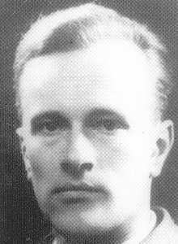
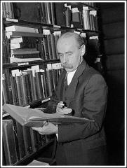
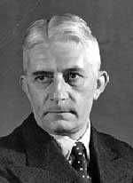
L’approccio gestaltico
Karl Duncker
(1903-1940)
Max Wetheimer
(1880-1943)
Wolfgang Köhler
(1887-1967)

Slide 13
pensiero riproduttivo e pensiero produttivo
Il pensiero riproduttivo:
Capacità di replicare e concatenare procedure e operazioni apprese in passato risolvendo problemi che ci sembrano simili a quello attuale
La soluzione si dipana in una sequenza di passaggi volontari; sensazione di avvicinarsi progressivamente alla meta
oggi lo chiamiamo “problem solving analitico”
Il pensiero produttivo:
permette di ricombinare concetti e nozioni in forme nuove; discontinuità rispetto ai tentativi di soluzione precedenti
genera soluzioni mai tentate o esperite prima

Slide 14
Detouring
Köhler dimostra capacità di detouring negli scimpanzé
Il detouring è la capacità di avvicinarsi ad un obiettivo in modo indiretto, seguendo un percorso mai seguito prima e che non è il più breve tra quelli disponibili, né quello appreso e comunemente seguito
Richiede la rappresentazione mentale di una mappa sulla quale pianificare il percorso
Primo indizio di presenza di un pensiero produttivo

Slide 15
Problemi delle banane
Köhler crea diverse situazioni problemiche ponendo alcune banane in posizioni non direttamente raggiungibili dagli scimpanzé
Nelle gabbie erano presenti altri oggetti, apparentemente non collegati al problema
  Casse, canne, pali
Alcuni scimpanzè si rivelarono in grado di generare soluzioni creative
  Esempio: accatastare le casse per raggiungere banane appese in alto; collegare tra loro due canneper raggiungere banane poste fuori della gabbia, al di la della portata di un braccio e di una sola canna
Le soluzioni erano talvolta raggiunte in forma cooperativa

Slide 16
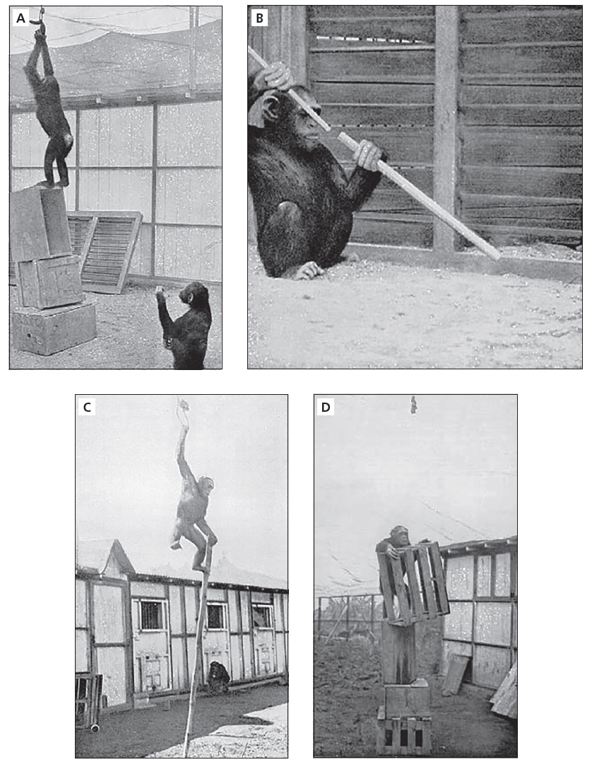
Notes:
Scimpanzé filmati da Köhler mentre risolvono problemi.
a) Grande, arrampicato su una instabile pila di casse e proteso verso le banane;
b) Sultan, mentre congiunge due canne; le banane sono fuori dalla gabbia, ma fuori portata
sia del suo braccio, sia di una sola canna;
c) Chica usa un palo per saltare più in alto e cercare di afferrare le banane;
d) Grande indaffarato a impilare quattro casse una sopra l’altra.
Si consiglia di proiettare in aula uno dei video disponibili nel materiale online

Slide 17
Osservazioni di Köhler
Di fronte a un problema nuovo, gli scimpanzé tendevano a produrre tentativi diretti, e non efficaci
Talvolta si “fissavano” su un certo tipo di soluzione, ripetendola più volte, anche dopo aver constatato che non era efficace
Innervositi e irritati, si ritiravano in una pausa di inattività, durante la quale guardavano le banane, le casse, i pali, e tutti gli altri componenti della scena
Talvolta, quando emergevano dalla pausa, si dirigevano direttamente verso alcuni oggetti e li combinavano e utilizzavano per tentare una soluzione nuova rispetto alle precedenti

Slide 18
Fenomenologia del problem solving
Manifestazioni comportamentali frequentemente osservate durante la risoluzione di alcuni tipi di problemi
In particolare nei problemi per insight
Ma oggi sappiamo che possono presentarsi in in ogni tipo di problema

Slide 19
Quattro fenomeni
Impasse: il partecipante ha esplorato tutte le possibilità a sua disposizione; ha prodotto una serie di tentativi di soluzione, senza raggiungere un buon esito. Si blocca, può abbandonare il compito.
Fissità o fissazione: il partecipante tenta più volte una strategia già provata, e rivelatasi inefficace. Non riesce a disancorarsi da vecchie ipotesi per sviluppare nuove possibilità.
Incubazione: una pausa temporale interposta tra diversi tentativi di soluzione, durante la quale il partecipante non si dedica al problema, può aiutare a trovare una nuova soluzione.
Aha-Erlebnis: “esperienza ah-ah!”; il momento in cui “si accende una lampadina in testa”. Dopo stati di impasse, fissazione, ed eventuali incubazioni, la soluzione può repentinamente svelarsi

Slide 20
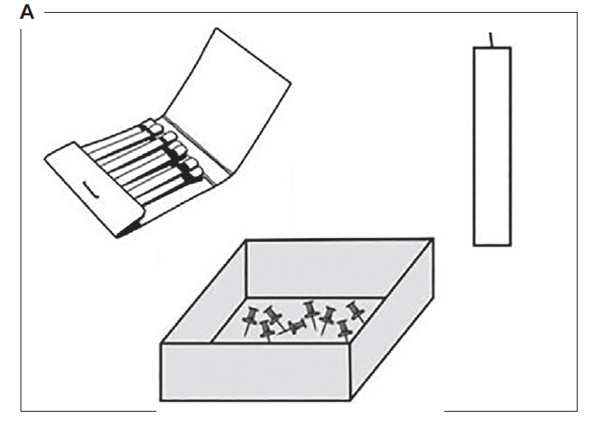
Fissità funzionale
“blocco mentale che impedisce di usare un oggetto in un modo nuovo” (Duncker, 1935)
Problema della candela

Slide 21
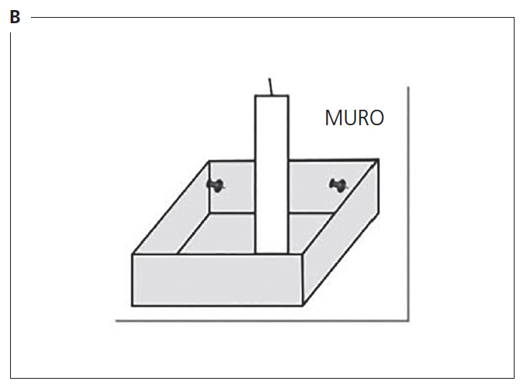
Soluzione

Slide 22
Ruolo della preutilizzazione
Condizione di preutilizzazione: i partecipanti ricevevano le puntine dentro la scatola delle puntine
Condizione di non-preutilizzazione: i partecipanti ricevevano la scatola vuota, e le puntine rovesciate sul tavolo
I partecipanti del secondo gruppo trovarono la soluzione più frequentemente di quelli del primo

Slide 23
Fissità funzionale e conoscenze precedenti
se la fissità funzionale discende dalle conoscenze precedenti, allora individui con minor disponibilità di conoscenze precedenti dovrebbero esserne meno soggetti
German e Defeyter (2000) hanno manipolato la quantità di conoscenze precedenti in due modi:
Classico confronto tra situazioni di preutilizzazione e di non-preutilizzazione
Confronto tra bambini di diverse età (5, 6, 7 anni)

Slide 24
La stanza di Bobo
Ai bambini era mostrata una piccola stanza giocattolo (“stanza dell’orso Bobo”).
Sulla parete in fondovc’era uno scaffale con sopra un giocattolo, troppo in alto perché Bobo potesse raggiungerlo.
Ai bambini era detto che Bobo possedeva alcuni oggetti (quattro blocchi da costruzioni, una matita, un magnete ecc.), ed era chiesto
loro di mostrare a Bobo come usare quegli oggetti per raggiungere il giocattolo sullo scaffale.
Nessuna combinazione degli oggetti consentiva all’orsetto di arrampicarsi fino allo scaffale
Nella condizione di preutilizzazione gli averi di Bobo erano tutti contenuti dentro una scatola di legno
Nella condizione di non preutilizzazione erano ammucchiati fuori dalla scatola, e la scatola era presentata vuota.
La scatola, se usata come piedistallo, consentiva a Bobo di raggiungere lo scaffale.

Slide 25
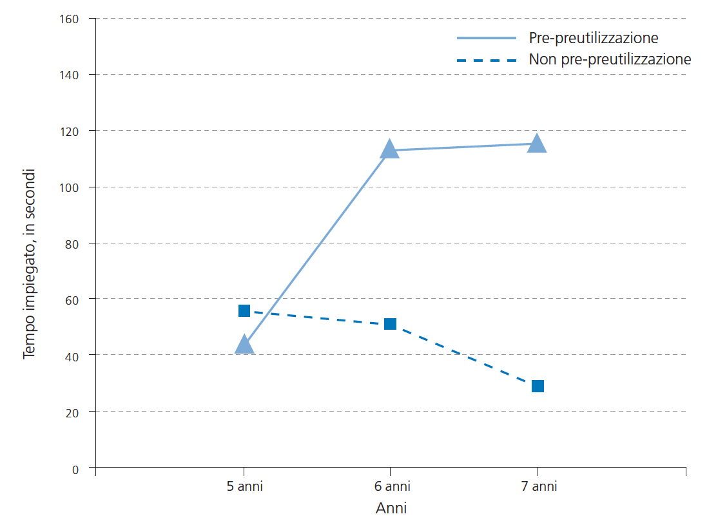
Risultati
Notes:
Risultati di German e Defeyter (2000). Il grafico illustra il tempo impiegato dai
partecipanti per capire che la scatola poteva essere usata come supporto. Nella condizione di
preutilizzazione il tempo è maggiore che nella condizione di non preutilizzazione, ma solo per
i bambini di 6 e 7 anni: i bambini di 5 anni impiegano lo stesso tempo. Anche il pattern di soluzioni
segue andamento analogo: nella condizione di preutilizzazione, il 60% dei bambini di
5 e 6 anni risolsero il compito, contro il 40% dei bambini di 7 anni. Nella condizione di nonpreutilizzazione,
circa il 90% dei partecipanti risolsero il compito a tutte le età.

Slide 26
Effetti vincolanti delle conoscenze precedenti
Se le conoscenze precedenti sono fondamentali, è anche vero che talvolta possono “imbrigliare” la nostra capacità di trovare una soluzione

Slide 27

Problemi dei fiammiferi: tipo A
Rendete vera l’equazione spostando un solo fiammifero:

Slide 28

Tipo C
Rendete vera l’equazione spostando un solo fiammifero:
Notes:
Link per far vedere altri problemi dei fiammiferi sono disponibili tra i materiali online

Slide 29
Tipi di problema
Tipo A: “modifica dei valori”. Il fiammifero spostato modifica la numerosità di uno degli argomenti dell’equazione. Per esempio, vi = vii + i è risolta spostando un fiammifero dal vii e associandolo al vi, ottenendo vii = vi + i.
Tipo B: “modifica dei valori e degli operatori”. Il fiammifero modifica sia il valore numerico di un argomento sia un operatore. Per esempio, da i = ii + ii si passa a i = iii – ii.
Tipo C: “modifica dell’operatore e produzione di una tautologia”. Il fiammifero spostato modifica un operatore, ma trasforma l’equazione in una tautologia. Per esempio, si passa da iii = iii + iii a iii = iii = iii.

Slide 30
Previsioni
Ipotesi: nell’affrontare questi problemi le persone applicano spontaneamente le loro conoscenze scolastiche relative a calcoli aritmetici
Queste spingono a ritenere che per correggere un risultato occorre intervenire in primo luogo sul valore numerico dei suoi argomenti, come accade nei problemi di tipo A.
Trasformare un operatore, o scrivere una tautologia, sono interventi “proibiti” o rari: questi interventi dovrebbero quindi essere esclusi, almeno inizialmente, quando si affronta il problema
I problemi di tipo B e C dovrebbero quindi generare impasse, e rivelarsi più difficili del tipo A

Slide 31
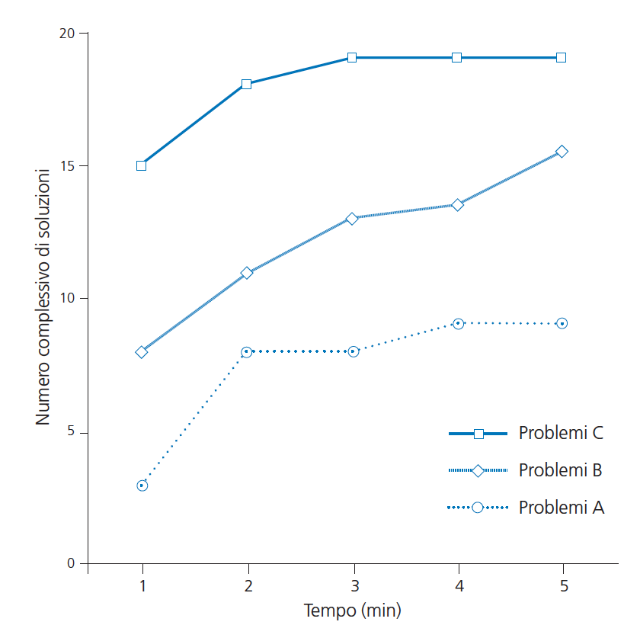
Risultati
A
C
Notes:
I risultati hanno confermato la
previsione. La figura illustra che “fissarsi” sul cercare una modifica dei valori ostacola la soluzione ai problemi
di tipo B e C. I risultati sono espressi come numero complessivo
di soluzioni raggiunte al crescere del tempo trascorso dalla presentazione del problema.

Slide 32
Lesioni che facilitano il compito
I vincoli di controllo all’elaborazione delle informazioni sono mediati dalla corteccia frontolaterale
Di conseguenza, individui con lesioni in quell’area dovrebbero essere più bravi a risolvere problemi come quelli dei fiammiferi, rispetto privi di quelle lesioni
Reverberi et (2005) lo riscontrarono
Partecipanti con lesioni frontali risolsero le versioni più difficili dei problemi dei fiammiferi nell’82% dei casi, contro il 43% di soluzioni osservato nel gruppo di controllo. In

Slide 33
Composti Remoti Associati
Facilitazioni simili sono state ottenute con stimolazione tDCS della corteccia prefrontale in soggetti che risolvevano il compito RAT
Il compito consiste nel trovare una parola che possa associarsi a tre parole stimolo, in modo da formare tre parole composte dotate di significato.
Per esempio, se le parole stimolo sono mobile, elevato e luogo, una soluzione potrebbe essere sopra- (soprammobile, sopraelevato, sopralluogo)
La parola soluzione è associata in modo remoto alle tre parole stimolo, e per trovarla occorre inibire tutte le principali e rapide associazioni semantiche con le parole stimolo.

Slide 34
Risultati convergenti
Sempre stimolando con tDCS la stessa area, è stata riscontrata facilitazione nell’immaginare usi insoliti di diversi oggetti
Altri studi con tecniche di neuroimmagine, elettrofisiologiche, e comportamentali, indicano che la capacità di inibire le associazioni semantiche rapide contribuisce a facilitare la generazione di soluzioni nuove e creative, superando gli effetti di fissità
Vista in questo modo, la fissazione è un esempio del più generale concetto di "Einstellung", o "mental set": le conoscenze che preattiviamo di fronte a un problema possono determinare ostacoli alla sua soluzione

Slide 35
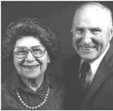
Problema dei vasi d’acqua
A = 100 Litri, B =128 L, C= 3 L: ottenere esattamente 22 L
A = 63 L, B = 90 L, C = 4 L: ottenere esattamente 19 L
A = 57 L, B = 66 L, C = 2 L: ottenere esattamente 5 L
A = 15 L, B = 42 L, C = 5 L: ottenere esattamente 17 L
A = 23 L, B = 49 L, C = 3 L: ottenere esattamente 20 L
A = 17 L, B = 30 L, C = 2 L: ottenere esattamente 9 L
Edith (1921-2002)
e Abraham (1914-2005) Luchins

Slide 36
Risultati
Nella maggior parte dei casi la procedura B – A – 2C, imparata sul problema originale e correttamente applicata ai problemi 1-4, era applicata anche al problema 5
i partecipanti di controllo che vedevano per primo il problema 5 erano perfettamente in grado di risolverlo adottando la procedura A – C
Risultati poi replicati in molti studi con compiti diversi

Slide 37
In pratica
Gli errori dovuti a “meccanizzazione” sono ricondotti alla classe di errori che gli ergonomi chiamano “strong but wrong”
tendenza ad applicare procedure acquisite molto bene a compiti simili solo superficialmente a quelli originali

Slide 38
Effetti di incubazione
Ignorare il problema per un po’ aiuta a uscire da un’impasse o da una fissazione
Metanalisi di Sio e Ormerod (2009), su 117 ricerche
esiste un significativo – anche se modesto – effetto del tempo di incubazione
L’effetto è maggiore per i problemi che richiedono una soluzione creativa
tende a crescere all’aumentare del tempo dedicato al problema prima della fase di incubazione

Slide 39
“Dormirci sopra”
Il sonno ha un ruolo fondamentale nel rielaborare e consolidare in memoria le tracce di apprendimento del precedente periodo di veglia
Wagner e collaboratori (2004): ucompito numerico complicato, che poteva essere completato rapidamente trovando una scorciatoia
Quasi nessuno la scoprì al primo tentativo
Dopo un intervallo di sette ore, fu scoperta dal 59% dei partecipanti che nel frattempo avevano dormito, contro il 25% di quelli che non avevano dormito

Slide 40
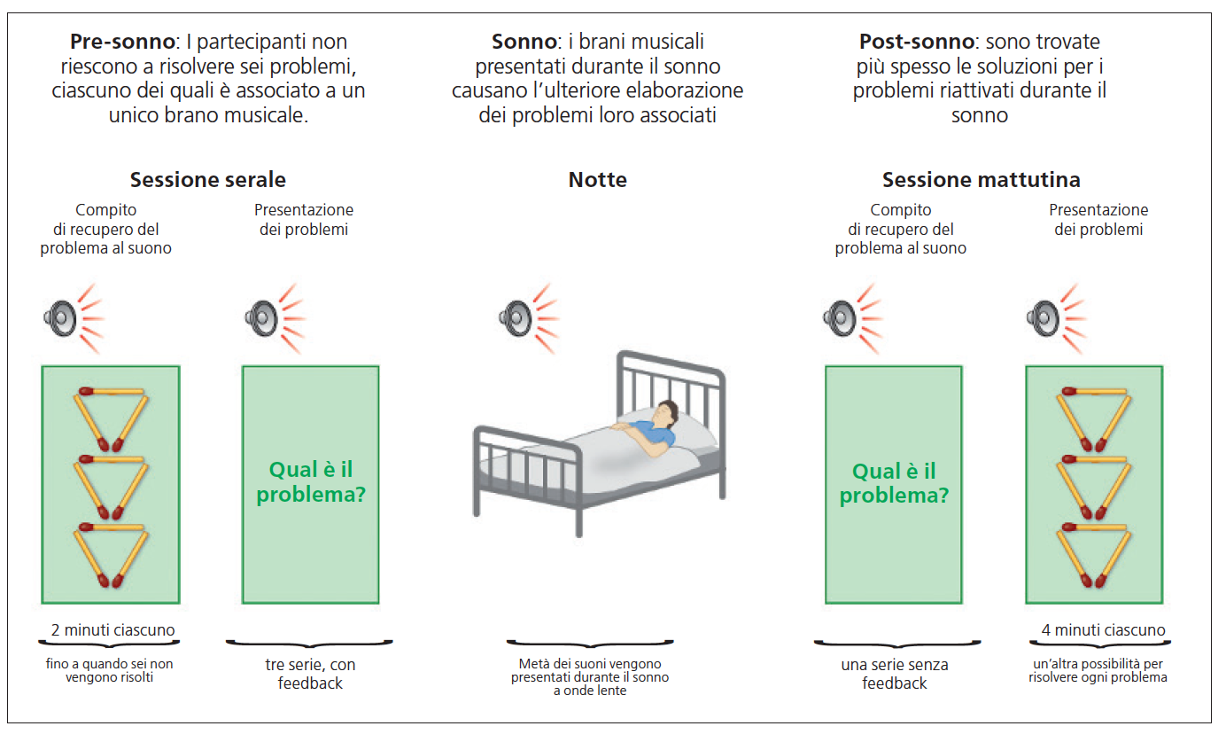
Sanders et al., 2020
Notes:
Esperimento di Sanders e colleghi, 2019. Metodo: i partecipanti tentavano di risolvere un insieme di complicati
puzzle, inclusi problemi dei fiammiferi, problemi spaziali, verbali e rebus. Ogni puzzle era abbinato a una musichetta
o a un suono, e i partecipanti dovevano imparare l’associazione. La fase pre-sonno dell’esperimento terminava
quando un partecipante non era riuscito a trovare la risposta a sei puzzle nei due minuti concessi per ognuno di loro. I
partecipanti dormivano a casa propria, usando un apparecchio wireless di monitoraggio del sonno collegato a un computer,
che segretamente presentava dei suoni quando identificava che era in atto una fase di sonno a onde lente. In
questo modo venivano riattivati tre dei sei problemi a cui il partecipante non era riuscito a dare una risposta, presentando
il suono o la musichetta a cui erano associati. Il problema usato come esempio nella figura richiedeva di muovere
tre fiammiferi per formare quattro triangoli equilateri. Risultati: quando il giorno dopo i partecipanti provavano a risolvere
gli stessi sei problemi, la proporzione di soluzioni era significativamente più alta per i tre problemi che erano stati
riattivati durante il sonno, rispetto agli altri tre.

Slide 41
Ristrutturazione e insight
Soluzioni che emergono improvvise

Slide 42
Soluzioni improvvise
Nella maggior parte dei casi la revisione della rappresentazione iniziale di un problema, a seguito delle nuove informazioni raccolte grazie ai tentativi falliti di soluzione, avviene tramite una consapevole e progressiva esplorazione di possibilità alternative.
Ma altre volte le ipotesi a nostra disposizione si esauriscono, e ci sentiamo smarriti in un problema apparentemente insolubile
In questo secondo tipo di situazioni può giungerci in soccorso una intuizione improvvisa
Concepiamo un modo diverso di vedere il problema, che apre la strada a nuove e promettenti vie verso la soluzione

Slide 43
Insight
“I punti decisivi nei processi di pensiero, o momenti di comprensione improvvisa, del ‘Aha!’, della novità, sono sempre, allo stesso tempo, momenti in cui avviene un’improvvisa ristrutturazione del materiale di pensiero” (Duncker, 1935)
Il termine insight si riferisce a questa improvvisa ristrutturazione o ricentramento del campo percettivo
Per i gestaltisti, l’esperienza soggettiva corrispondente è quella di una scoperta o illuminazione improvvisa: Aha-Erlebnis

Slide 44
Ma l’insight esiste?
È rimasto a lungo il dubbio che il processo di scoperta chiamato insight sia qualitativamente diverso da ogni altro processo di scoperta passo-dopo-passo
Metafora: il pensiero normale è come cercare il “clic” di una serratura a combinazione. Si cerca e si esplora, e quando alla fine si inciampa nella soluzione, certamente questa si presenta improvvisa!

Slide 45
Insight negli animali
Il problema se l’insight esista in specie non umane non è risolto
Le scimmie di Kohler potevano avvalersi di conoscenze precedenti
Sappiamo che gli animali sono in grado di fare ragionamenti causali, e che molti primati sanno usare alcuni semplici strumenti, costruirne altri, e riconoscere quali proprietà di uno strumento sono rilevanti per un compito
Ma la loro comprensione dell’uso di strumenti è diversa da quella umana: è basata sulle relazioni che intercorrono tra attributi concreti e visibili, come la forma di due incastri messi l’uno vicino all’altro ed entrambi nel campo visivo
Se e in quale misura alcuni animali non umani sappiano generare per intuizione improvvisa soluzioni creative ai problemi, non si sa con certezza

Slide 46
Insight negli umani?
L’insight è un meccanismo di generazione di ipotesi qualitativamente diverso dagli altri processi induttivi noti, illustrati nei capitoli 6 e 7?
Sì
Così come nell’apprendimento e nella categorizzazione diversi processi, alcuni bottom-up e altri top-down, possono svolgere le medesime funzioni...
...anche nel problem solving alcune ipotesi scaturiscono da processi di ricerca espliciti e consapevoli, top-down, mentre altre sono elaborate inconsciamente e possono emergere alla consapevolezza per via bottom-up, improvvisamente

Slide 47
Definizione
Gli studi sono stati confusi da diversi modi di definire l’insight
Tra una definizione troppo lassa, che sembra equiparare l’insight a qualsiasi forma di comprensione profonda, e una – gestaltista – troppo rigida, che riconosce un «insight» solo se segue impasse ed è accompagnato da esperienza affettiva di «aha erlebnis», se ne è affermata una intermedia e operativa:
un insight è “una qualsiasi comprensione, realizzazione, o soluzione di un problema che comporti una riorganizzazione degli elementi della rappresentazione mentale che una persona ha di uno stimolo, di una situazione, o di un evento, e da cui scaturisce un’interpretazione non ovvia” (Kounios, Beeman, 2014)

Slide 48
Superamento della contrapposizione problemi per insight / analitici
molte ricerche classiche studiavano l’insight contrapponendo “problemi per insight” a “problemi analitici”
assumevano che i primi fossero una tipologia di problemi che, se risolti, denotavano necessariamente una soluzione guidata da insight
i secondi fossero richiedessero invece un modo di procedere analitico, graduale e consapevole
Al contrario, tutti gli autori attivi oggi concordano che tutti i problemi considerati “per insight” possono essere risolti anche tramite ricerca analitica della soluzione
Che la soluzione sia emersa repentinamente e sia classificabile come insight, oppure no, va stabilito caso per caso, chiedendolo ai partecipanti

Slide 49
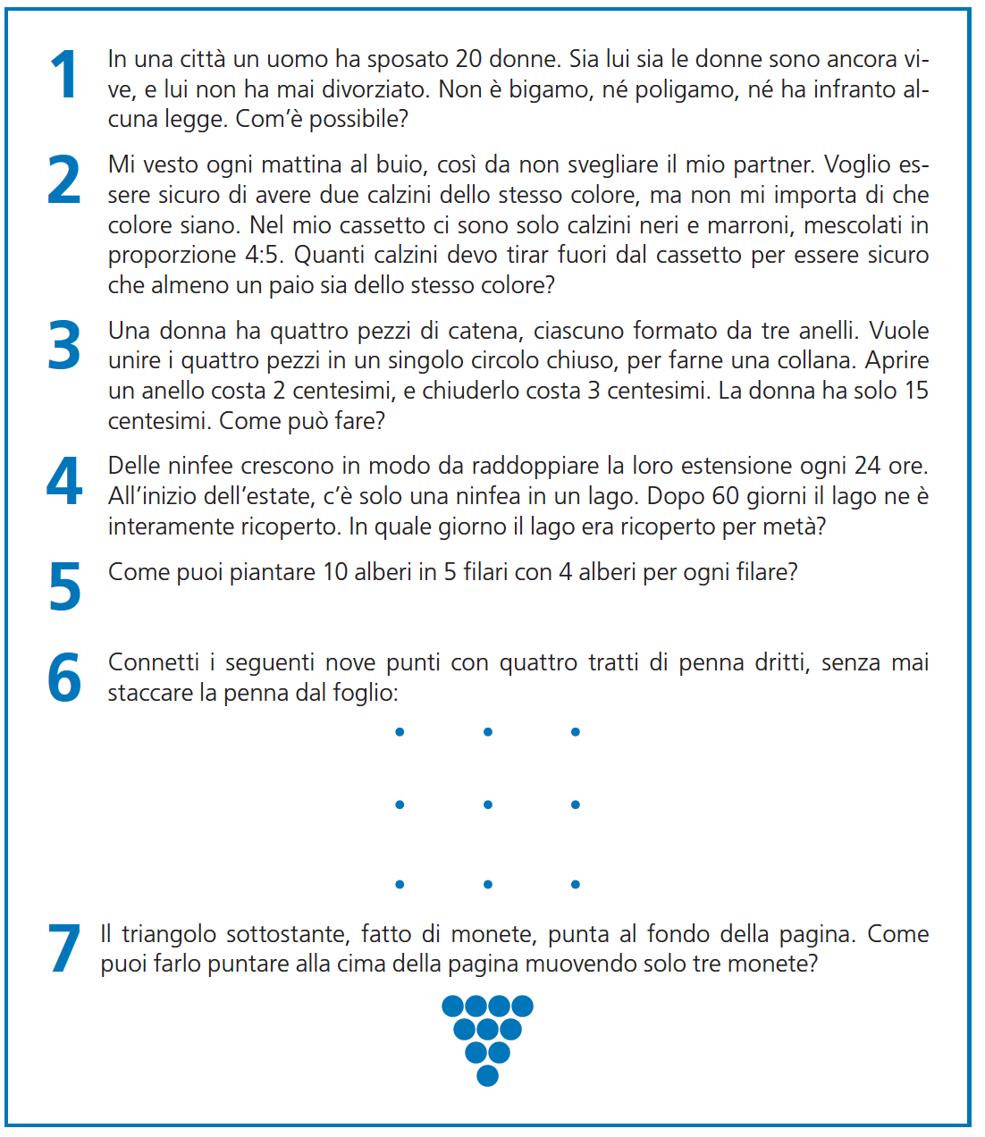
Classici problemi considerati «per insight»
Notes:
Si consiglia di far risolvere i problemi agli studenti prima di spiegargli le soluzioni

Slide 50
Studio di Metcalfe e Wiebe (1987)
Due tipi di problemi: alcuni erano considerati “problemi per insight”; altri erano tipici problemi incrementali
I partecipanti dovevano esprimere la loro fiducia a priori versovle loro capacità di risolvere ciascun problema, prima di cimentarvisi
Mentre cercavano la soluzione, dovevano esprimere la loro sensazione di esservi vicini o meno

Slide 51
Risultati
Nei problemi incrementali il grado di fiducia a priori correlava con l’effettiva capacità di risolvere il problema
La sensazione di essere vicini alla soluzione cresceva progressivamente nel tempo, e si faceva massima subito prima di raggiungerla
Nei problemi per insight, nessuno dei due giudizi correlava con la prestazione effettiva

Slide 52
Conclusioni
Le soluzioni incrementali scaturiscano da un processo controllato, sugli esiti del quale il solutore può fare alcune previsioni affidabili
Le soluzioni per insight scaturiscono da processi fuori dal controllo consapevole del solutore, e sull’esito dei quali non sono possibili previsioni accurate

Slide 53
Nuove tipologie di problemi
I classici problemi per insight richiedono parecchio tempo per essere risolti, e una volta fatti è inutile ripresentarli prima che la soluzione sia dimenticata
Non sono adatti a indagini che richiedono la presentazione di molti problemi della stessa tipologia, con risposte rapide
Tra i problemi rapidi che consentono talvolta di osservare risposte pop-out, i più usati in studi recenti sono:
  Compito dei “composti remoti associati”
  Compiti basati su anagrammi
  Compiti basati su rebus verbali

Slide 54
Studio di Bowden (1997)
Nel risolvere anagrammi, se prima della soluzione vengono presentate in modo subliminale delle parole connesse semanticamente alla soluzione, aumentano sia le risposte corrette, sia quante di queste sono pop-out
Il fatto che un suggerimento sotto la soglia di consapevolezza possa innescare una successiva soluzione per insight indica che quest’ultima è preceduta da elaborazione inconscia

Slide 55
Studio di Novick e Sherman (2003)
Partecipanti: solutori di anagrammi a diversi livelli di esperienza: da molto poco esperti, a molto esperti
  Le soluzioni di anagrammi per insight sono più frequenti negli esperti
Stimoli: stringhe di lettere che potevano essere anagrammi o non-anagrammi
  Presentate per tempi brevissimi: 469 ms, o 953 ms
Compito: alla scomparsa della stringa i partecipanti dovevano giudicare entro 375 ms per farlo se la stringa appena vista sembrava un anagramma o un non-anagramma

Slide 56
Risultati e conclusioni
Nel breve tempo di presentazione della stringa, insieme al breve tempo concesso per la risposta, nessuno riesce a risolvere un anagramma
Eppure, per tutti i partecipanti, esperti e non esperti, la precisione aumentava all’aumentare del tempo di presentazione della stringa
I partecipanti non conoscevano la soluzione dell’anagramma, ma l’aver elaborato per pochi millisecondi in più la stringa aumentava la precisione con cui distinguevano un anagramma da un non-anagramma
I risultati confermano che anche alla base di soluzioni per insight vi sia un processo di elaborazione incrementale: tuttavia, quel processo è inconsapevole

Slide 57
Orientamento dell’attenzione verso l’interno nelle soluzioni per insight
L’attenzione può essere orientata sia verso stimoli esterni, sia internamente verso i propri pensieri
È possibile misurare dove è orientata sia con tecniche elettrofisiologiche sia con l’analisi dei movimenti oculari
I principali risultati di studi di questo tipo mostrano che l’attenzione viene orientata internamente sia nel periodo immediatamente precedente la presentazione di un problema che sarà risolto per insight, sia nelle frazioni di secondo immediatamente precedenti la comparsa di tale soluzione
Notes:
Si ricorda che nel box online Correlati neurofisiologici dell’insight sono descritti altri studi su questo tipo di compiti

Slide 58
Revisione dell’insight in problemi classici, di durata più lunga
La maggior parte delle risposte guidate da ristrutturazione in compiti classici è preceduta non da periodi di impasse, ma da faticose ricerche della soluzione attraverso ragionamento analitico
I processi analitici, anche quando non trovano una conclusione, raccolgono nuove informazioni sul compito
L’elaborazione di queste nuove informazioni può portare alla ristrutturazione del problema

Slide 59
Correlati delle soluzioni per insight nei compiti classici
Le misure psicometriche che predicono meglio la performance delle persone nel risolvere problemi per insight classici sono esattamente le stesse che predicono la loro capacità di risolvere problemi per via analitica
Capacità della memoria di lavoro
Capacità di ragionamento
La soluzione dei problemi classici proviene soprattutto dalle operazioni della memoria di lavoro per mantenere, recuperare, trasformare e controllare le informazioni, le stesse attuate in tutti gli altri compiti cognitivi.
La soluzione per ristutturazione può presentarsi in maniera repentina: ma le operazioni di base che hanno portato alla capacità di costruirla non sembrano diverse – per questi problemi – da quelle coinvolte nelle soluzioni analitiche e nei compiti di ragionamento

Slide 60
Sintesi dei risultati sui due tipi di problemi
I risultati sembrano indicare che esistono due vie per raggiungere una soluzione per ristrutturazione:
una top-down, in tutto e per tutto coincidente con il ragionamento analitico
una bottom-up, attraverso rielaborazione inconscia degli stimoli

Slide 61
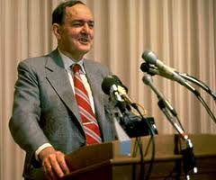
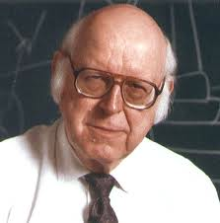
Soluzioni analitiche: spazi del problema e procedure di ricerca
Herbert Simon
(1916-2001)
Allen Newell
(1927-1992)

Slide 62
Logical Theorist (LT)
1955: Newell, Simon e Shaw svilupparono un programma in grado di dimostrare automaticamente alcuni teoremi matematici
Unico programma eseguibile presentato alla conferenza del 1956 che fondò gli studi di intelligenza artificiale

Slide 63
Razionalità limitata
Un solutore di problemi deve essere considerato un agente a razionalità limitata (bounded rationality)
Memorie non infinite
Tempo a disposizione non infinito
Ogni modello per descrivere la soluzione dei problemi deve tenere conto di questi limiti

Slide 64
Satisficing
Chi risolve problemi non cerca sempre soluzioni ottimali, cioè le più efficaci ed efficienti in assoluto
Cerca soluzioni “buone abbastanza” rispetto agli obiettivi e alle risorse a disposizione
Simon coniò un neologismo per questo: il criterio del satisficing

Slide 65
General Problem Solver (GPS)
Attraverso l’analisi di protocolli di pensiero a voce alta Newell e Simon identificarono le principali strategie euristiche umane, e le simularono nel primo modello formale del problem solving analitico: il GPS
Il GPS è stato la base dell’architettura cognitiva SOAR
Molto usata per sviluppare modelli dei processi cognitivi
Vantaggio: precisione matematica nelle descrizioni dei processi
Svantaggio: prospettiva limitata. Contrariamente agli approcci gestaltici, non si interessa della rappresentazione iniziale del problema e della sua ristrutturazione
Descrive i processi di ricerca della soluzione, una volta data una rappresentazione iniziale
La teoria si occupa solo di problemi ben definiti
Notes:
Tra i materiali online c’è una storica lezione di Newell, e reindirizzamenti alla pagina di SOAR. La lezione è molto lunga ma può chiarire agli studenti più motivati la prospettiva conoscitiva di questi teorici.

Slide 66
Problemi ben definiti
Uno stato iniziale: un insieme finito di parametri ciascuno dei quali codifica una caratteristica dello stato; ciascun parametro può assumere un numero finito di valori
Uno stato obiettivo o terminale: lo stesso insieme di parametri che descrive lo stato iniziale, ma istanziato a valori diversi, con ogni parametro istanziato a un valore specifico
Un insieme finito di operatori, ciascuno dei quali accetta in ingresso un vettore di stato, modifica il valore di uno o più parametri in modo univoco, e ritorna in uscita un diverso vettore di stato
Una metrica in grado di misurare la distanza tra due vettori di stato

Slide 67
Problema come spazio
La distanza da colmare per andare dallo stato iniziale a quello obiettivo è il problema
Le mosse da fare, cioè gli operatori da applicare nel giusto ordine per colmare quella distanza, sono la soluzione
L’unico modo che ha un agente non intelligente, privo di rappresentazioni interne del problema e di memorie, per andare dalla partenza alla meta di questo metaforico labirinto è procedere per prove ed errori, con ripetizione: come bendarsi, disorientarsi, e poi muoversi a caso
Altri tipi di agenti, intelligenti, possono applicare diverse strategia più o meno efficienti e efficaci, e che richiedono più o meno rappresentazioni in memoria
Queste strategie sono chiamate algoritmi di ricerca

Slide 68
Esaustivi o euristici
Gli algoritmi di ricerca esaustivi controllano sistematicamente tutti i possibili percorsi e scelgono quello ottimale
  Se i percorsi sono molti, sono inapplicabili
Gli algoritmi di ricerca euristici, invece, non esplorano tutti i percorsi, e quindi non garantiscono né di trovare l’uscita del labirinto, né di trovare la più breve
Sono strategie molto utili, che molte volte consentono di trovare una soluzione “buona abbastanza” (satisficing) risparmiando tempo e risorse di elaborazione
Metaforicamente, sono «bussole» che ci orientano nel labirinto del problema

Slide 69
La mappa: lo spazio degli stati
Dato un problema ben definito, lo spazio degli stati è:
l’insieme di tutte le possibilità che si possono ottenere applicando al vettore iniziale tutti gli operatori disponibili, e poi riapplicandoli iterativamente a tutti i vettori output
È uno spazio esaustivo, combinatorio, una virtuale “mappa completa di tutti i percorsi che si possono fare nel labirinto”

Slide 70
Esempio: torre di Hanoi
Un puzzle che consente di esemplificare con facilità lo spazio degli stati
Utilizzato in molti studi di Simon e colleghi
Nella versione “Torre di Londra”, utilizzato per il testing neuropsicologico

Slide 71
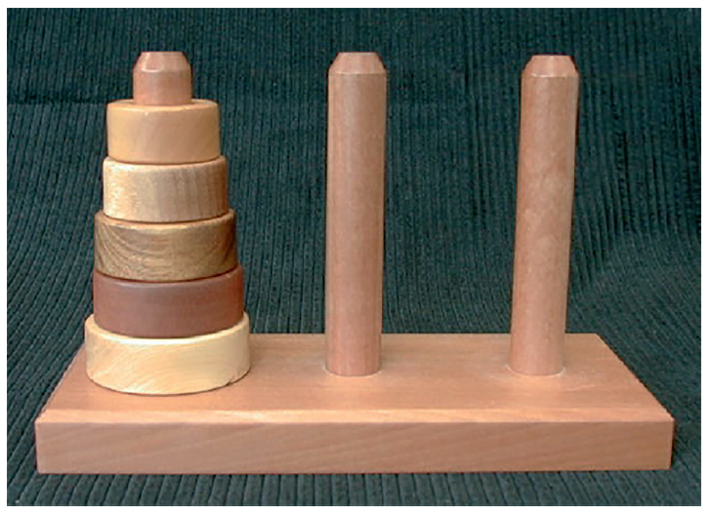
Notes:
Tra i materiali online c’è un link a una versione online interattiva di questo gioco; farlo tentare agli studenti con 5 dischi può aiutare l’apprendimento della parte successiva

Slide 72
Regole
Stato terminale: ricreare sul piolo a destra la configurazione di dischi presente, nello stato iniziale, sul piolo a sinistra
Operatori: spostare un disco alla volta da un piolo a qualsiasi altro piolo; vietato mettere un disco più grande sopra uno più piccolo

Slide 73
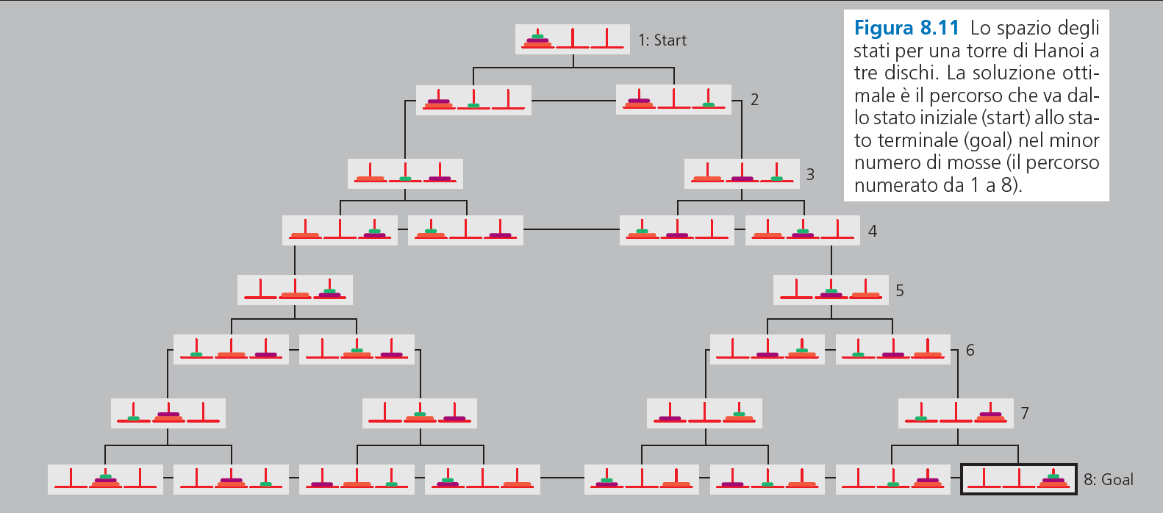

Slide 74
Ridurre il problema
Lo spazio degli stati cresce esponenzialmente con il numero di dischi
Nella versione a 64 dischi della TdH, l’esplorazione esaustiva dello spazio degli stati è ingestibile anche per un supercomputer
Occorre trovare scorciatoie, cioè usare algoritmi di ricerca euristica, in grado di ridurre lo spazio degli stati tra cui cercare la soluzione
Una delle prime e principali euristiche umane per ridurre il problema è l’euristica mezzi-fini

Slide 75
Analisi mezzi-fini
Analizzare l’obiettivo (i fini) alla luce degli operatori disponibili (i mezzi) applicati uno alla volta a ritroso
Genera iterativamente una lista di sotto-obiettivi tali per cui è possibile passare dall’uno all’altro in una mossa sola
la generazione dei sotto-obiettivi comprime lo spazio degli stati

Slide 76
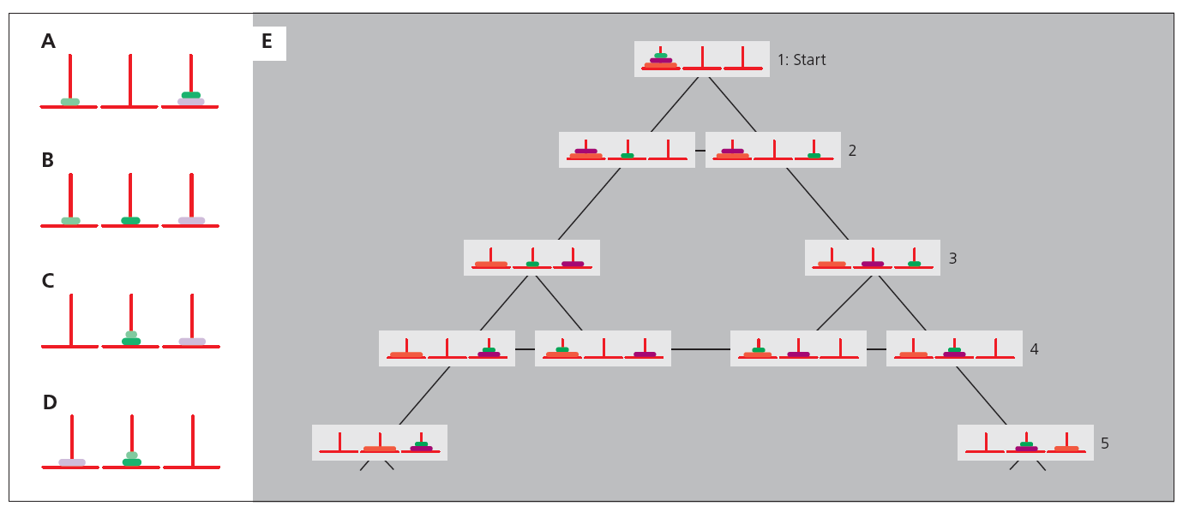
Passare da un obiettivo a un sottobiettivo riduce lo spazio degli stati
Notes:
Analisi mezzi-fini applicata alla torre di Hanoi a tre dischi. Se invece di procedere dallo start esplorando
“in avanti” l’intero spazio degli stati, si procede dal goal applicando a ritroso l’unico operatore disponibile (spostare
dischi sopra dischi di dimensioni maggiori), si scopre che raggiungere il subgoal in A garantisce di poter raggiungere il
goal in una sola mossa. Iterativamente, da A, si scopre che raggiungere il subgoal B consente di raggiungere A in una
mossa, e il goal in due mosse. Da B si scopre che, se ci si trova nella situazione C, e poi D, si è sicuri di poter arrivare al
goal in 4 mosse. È stato compresso lo spazio degli stati. Infatti, se il problema è diventato “manovra dallo start in modo
da trovarti nella posizione D”, gli spazi da esplorare sono solo 9, illustrati in E, invece dei 24 originari. La riduzione
ha richiesto solo 4 passaggi all’indietro dall’obiettivo verso lo stato di partenza. Si ricorda che tra i materiali online è presente il link a un TEDx che spiega abbastanza intuitivamente questo modo di procedere a ritroso, e consente di capire che la means-end analysis è solo una delle tante forme di backward reasoning iterativo necessarie a risolvere problemi complessi

Slide 77
Strategia general purpose
L’analisi mezzi-fini è una strategia di ricerca euristica general purpose, cioè utilizzabile in molti tipi di problemi, astratti o non astratti
Fuori dai contesti formali, consiste nel chiedersi “da quale o quali stadi intermedi saprei come raggiungere la meta?”, e poi ponendo quello stato come nuovo obiettivo
È una delle principali strategie psicologiche per il problem solving analitico

Slide 78
Hill climbing
È una strategia molto parsimoniosa, che non richiede memoria, potendosi applicare in qualsiasi stato ci si trovi, anche ignorando il modo con cui vi si è arrivati
Richiede di sapere solo quale sia l’obiettivo, e quale sia lo stato attuale
Nella metafora, è come uno scalatore cieco, che per raggiungere la vetta di una collina fa solo passi in salita
Tecnicamente, si confronta lo stato attuale con l’obiettivo, e si sceglie una mossa che riduca la distanza tra i due

Slide 79
Massimi locali
Molto efficiente, ma non sempre efficace
Se un passo in salita ci porta su un piccolo dosso, ci fermeremo, erroneamente convinti di essere sulla vetta
questo problema si chiama raggiungimento di massimi locali

Slide 80
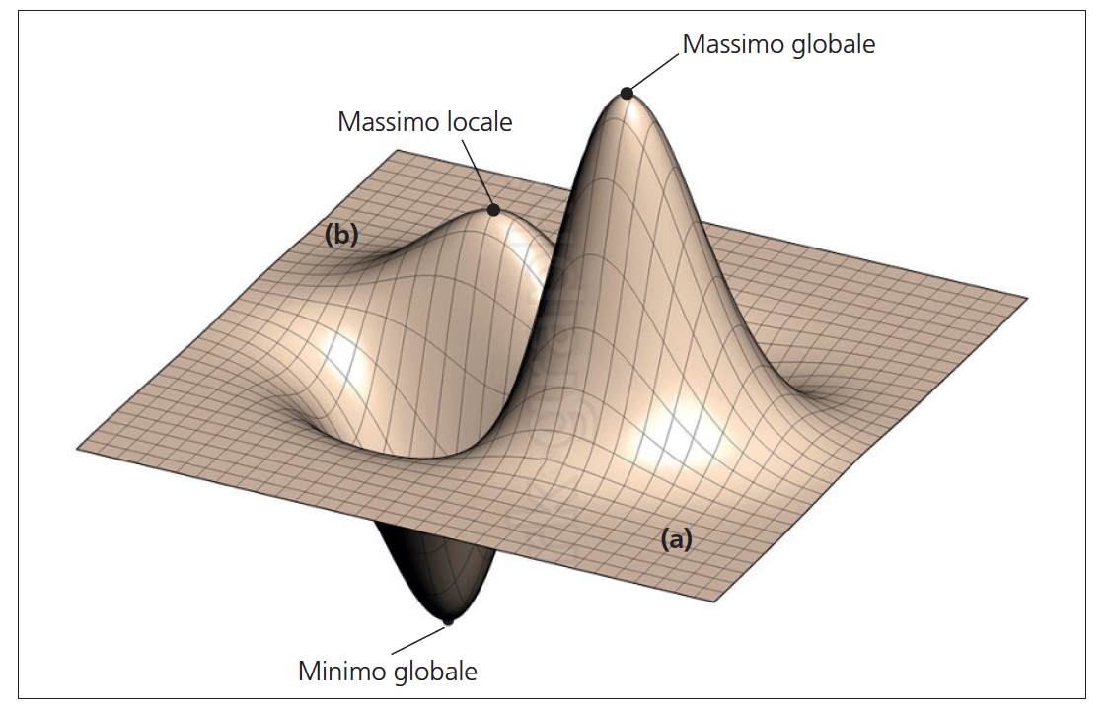
Notes:
Massimi locali e globali. Gli algoritmi di ricerca di tipo hill-climbing scelgono ogni
passaggio in modo da ridurre la distanza verso l’obiettivo (nella figura, la distanza dal massimo
globale, misurata come distanza euclidea). Una ricerca hill-climbing con stato iniziale (a) riuscirebbe
a raggiungere l’obiettivo. Ma se partisse dallo stato (b), si fermerebbe sul massimo locale:
da quel punto, ogni mossa allontana dal massimo globale. Le reti connessioniste tradizionali, a
tre strati con algoritmo di apprendimento per backpropagation, presentate nel par. 1.4.3.4, di
fatto implementano un algoritmo di ricerca hill-climbing della funzione che trasforma lo strato
input nello strato output: quelle reti falliscono, nel loro apprendimento della funzione, quando
raggiungono un massimo locale.

Slide 81
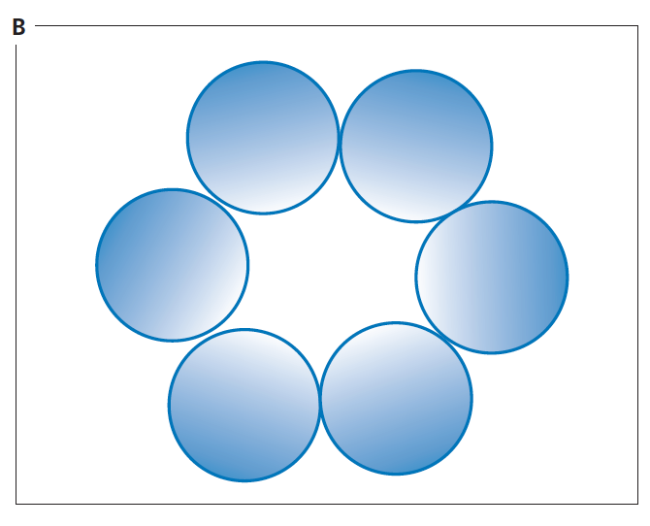
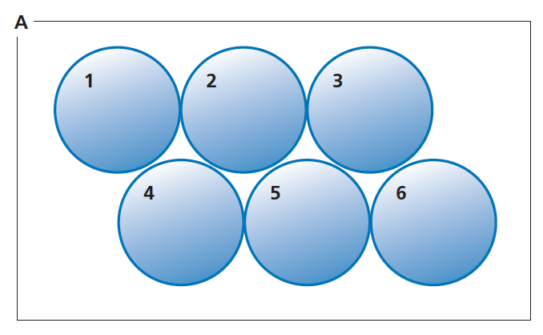
Problema delle sei monete
Notes:
Esempio di hill climbing. Regole: date sei monete disposte come in A, cercate di disporle come in B
esattamente in tre mosse. Ogni mossa consiste nel far scivolare una moneta sul piano verso una posizione dove tocca
esattamente altre due monete, senza spingere o spostare le altre monete in alcun modo.
Soluzione: 4 adiacente a 5 e 6; 5 adiacente a 1 e 2; 1 adiacente a 5 e 4.
Molte persone seguono inizialmente una strategia di hill-climbing: le monete già disposte sull’anello (4, 2, 3, 6) non
le spostano. Preferiscono spostare la 1. Spostando la 1 come prima mossa non si può risolvere il problema in 3 mosse.

Slide 82
Conoscenze precedenti e problem solving
Le conoscenze precedenti non sono solo una fonte di ostacoli, ma anzi sono spesso la chiave per un efficace attività di problem solving

Slide 83
Il contenuto influenza la rappresentazione iniziale
Presentando diverse varianti di problemi, tutte isomorfe alla torre di Hanoi ma rivestite di contenuti differenti, i solutori applicano strategie di soluzione diversa
Non estraiamo strutture logiche astratte entro cui cercare la soluzione: altrimenti, tutte le varianti isomorfe di uno stesso problema sarebbero risolte allo stesso modo
La rappresentazione del problema che costruiamo dipende anche dai contenuti e dal modo in cui il problema è descritto
Una modalità di intervento dei contenuti è attraverso l’evocazione di conoscenze precedenti
Un modo fondamentale per portare le conoscenze precedenti a influenzare il problem solving è il ragionamento per analogia

Slide 84
Problem solving per analogia

Slide 85
Problema del tumore (Duncker, 1935)
Sei un dottore che deve distruggere un tumore maligno nello stomaco di un paziente
È impossibile operare il paziente, ma se il tumore non verrà distrutto il paziente morirà
L’unico mezzo a tua disposizione sono le radiazioni
Ma l’intensità delle radiazioni necessarie a distruggere il tumore distruggerebbe anche i tessuti sani intorno al tumore stesso, che possono sopportare solo basse intensità di radiazioni
Come fare a distruggere il tumore senza danneggiare i tessuti?

Slide 86
Sorgente
Un generale deve prendere d’assalto una fortezza nemica
Diverse strade portano alla fortezza, ma sono tutte minate, e se facesse passare tutte le sue forze su una singola strada subirebbe ingenti perdite
D’altra parte, sa che piccoli contingenti possono spostarsi lungo una strada minata senza correre troppi rischi
Di conseguenza, divide le sue forze in piccoli contingenti, e le fa convergere sulla fortezza seguendo strade diverse, in modo da poterla assalire con tutte le sue forze contemporaneamente
Ora rispondi nuovamente al problema del tumore.

Slide 87
Studi di Gick e Holyoak (1980, 1983)
Presentarono al gruppo sperimentale la seconda storia, insieme ad altre due irrilevanti, in un compito “di memoria”
Pochi minuti dopo presentarono il problema del tumore.
Risultati:
  circa il 10% dei controlli risolveva il problema per convergenza sul fuoco
  Dei partecipanti che avevano letto la storia del generale, ma non erano stati avvisati che una delle storie poteva aiutare a risolvere il compito, circa il 20% risolsero per convergenza
  Invece, i partecipanti che avevano letto la storia del generale, ed erano stati avvisati che una delle storie poteva aiutarli, risolvevano per convergenza nel 75% dei casi

Slide 88
Ragionamenti per analogia
Individuiamo alcune somiglianze tra un insieme di conoscenze passate relative a un problema già risolto (la storia del generale) e un problema nuovo con cui ci stiamo confrontando (il problema del tumore)
In base a quelle somiglianze ipotizziamo che la “vecchia” soluzione possa, una volta adattata, applicarsi anche al “nuovo” caso

Slide 89
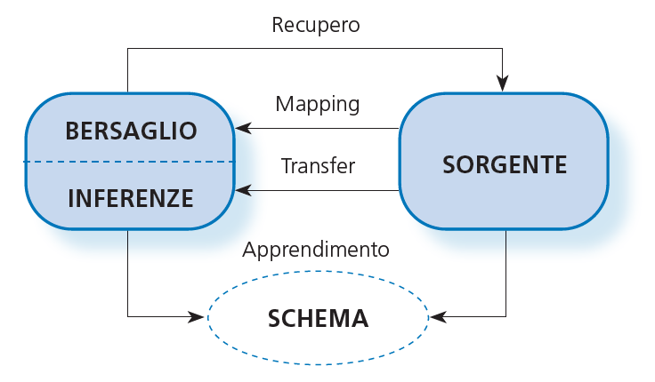
Fasi del ragionamento per analogia
Notes:
Fasi del ragionamento per analogia. La sorgente o fonte di analogia è un dominio di conoscenze già acquisite
(negli esperimenti può essere una storia appena presentata, relativa a un problema del quale viene illustrata la
soluzione). Il bersaglio è il problema nuovo, che ci chiediamo come risolvere. Il bersaglio funge da cue (indizio) per il
tentativo di recuperare dalla memoria una o più possibili sorgenti di analogia (fase di recupero). Se viene recuperata
una possibile sorgente di analogia, si cerca di stabilire un isomorfismo parziale (cioè, un tentativo di mettere in corrispondenza
almeno parte della struttura delle conoscenze sorgente con parte della struttura del problema bersaglio).
Questa fase è detta, con termine inglese, mapping (mappatura; anche detta allineamento strutturale). Se l’isomorfismo
parziale stabilito nella fase di mapping è “convincente”, si procede a cercare di estenderlo, per via ipotetica: alcuni
elementi (relazioni e argomenti) del dominio sorgente non presenti nel dominio bersaglio (per esempio, la soluzione
del problema sorgente) sono trasferiti e copiati sul dominio bersaglio (fase di transfer, o trasferimento di conoscenza).
Il transfer genera quindi inferenze (di tipo induttivo) relative al problema bersaglio. Se l’analogia ha successo, e il
nuovo problema è stato risolto, l’isomorfismo che è stato sviluppato può essere deprivato dei suoi contenuti specifici
(cioè, si salva la struttura delle relazioni in esso coinvolte, rendendo liberi i parametri associati agli argomenti di ogni
relazione). In questa forma astratta può essere appreso (fase di apprendimento) e depositarsi in memoria. Il risultato
è uno schema, cioè un insieme di regole che possono, in futuro, aiutare a risolvere altri problemi di struttura analoga
(schemi dominio-specifici: cioè, insiemi di regole di ragionamento che non si applicano “in generale”, come gli schemi
deduttivi visti nel par. 7.4.3 e nella sezione online di questo capitolo, ma solo su conoscenze con struttura analoga a
quelle da cui lo schema è stato estratto). Questa è una forma particolare e molto importante di apprendimento concettuale
(par. 8.4.1.6), particolarmente utile per indurre possibili nessi causali (par. 6.2.2). È una forma di apprendimento
associativo, ma ciò che viene posto in associazione non sono due eventi o attributi, ma l’insieme di relazioni che denota
due domini di conoscenza (cioè, la struttura di due concetti).

Slide 90
Ricerca di isomorfismi o mapping
la ricerca di analogie consiste nel mettere in corrispondenza alcune caratteristiche del problema bersaglio con alcune caratteristiche del problema sorgente
  Il generale con il medico, le radiazioni con l’esercito, il tumore con la fortezza nemica
Ciascuna coppiaa comprende elementi ben diversi, ma che assumono un ruolo strutturalmente identico
Ciò che coincidee non sono i singoli elementi, ma le relazioni che intercorrono tra loro
Si cerca di identificare un isomorfismo tra le strutture dei due problemi

Slide 91
Transfer e apprendimento
L’ipotesi che scaturisce dalle regolarità che accomunano le due strutture porta a generalizzare la somiglianza tra i due problemi
Si ipotizza che anche altre relazioni presenti nel problema del generale possano avere un corrispondente in quello del tumore, compresa la soluzione.
Se, una volta tentata, la soluzione si rivela buona, è possibile apprendere uno schema astratto:
“nei problemi in cui non si può applicare una forza forte tutta insieme su un solo punto (dominio di riferimento dello schema), è possibile scomporre la forza in componenti più deboli, poi applicate per convergenza mettendo il punto nel fuoco”
Lo schema astratto potrà essere applicato per risolvere tanti altri problemi analoghi, ovvero che condividono un isomorfismo strutturale.

Slide 92
Ragionamento analogico e intelligenza
Compiti di tipo analogico sono presenti in tutti i “test di intelligenza”
  spesso nella forma di “problemi a quattro termini” (per esempio, “la mano sta al pollice come il piede sta a…?”).
Sono altamente correlati al fattore di intelligenza generale G
Il test delle “matrici progressive” di Raven (1938), esclusivamente composto da problemi grafici risolvibili per analogia, correla altamente con tutti i principali compiti che stimano diversi aspetti centrali del funzionamento intellettivo
Alcuni autori sospettano che la differenza tra il pensiero causale “concreto” osservato negli altri animali, e quello più “astratto” riscontrato nella specie umana, dipendano dalla capacità di eseguire ragionamenti per analogia
  Intrinsecamente basati su allineamenti di strutture astratte

Slide 93
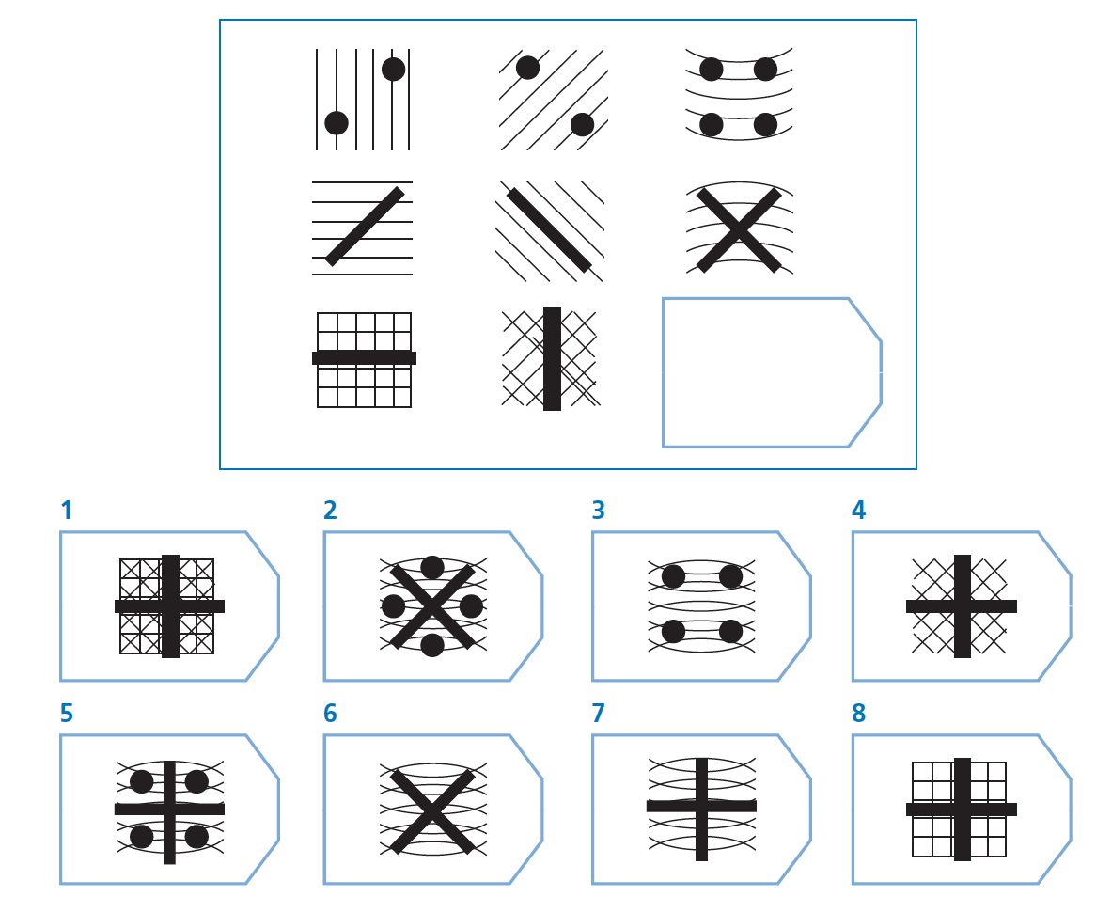
Notes:
Uno stimolo tratto dalle matrici progressive di Raven (1938). Il partecipante riceve
la matrice incompleta in alto e deve scegliere quale delle 8 tessere in basso la completa “meglio”.
Il test, nato come strumento per la valutazione del ragionamento per analogie, è altamente
correlato a molte altre misure di funzionamento intellettivo

Slide 94
Funzioni del ragionamento per analogie
Ogni volta che non abbiamo sufficienti informazioni specifiche per stabilire come comportarci in una situazione nuova, cerchiamo analogie
  cioè cerchiamo di “reclutare” conoscenze da un altro dominio per applicarle alla nuova situazione
Per aumentare le probabilità che le conoscenze “reclutate” siano adeguate, è necessario che i due domini siano strutturalmente simili.
La capacità di reclutare conoscenze basandosi su analogie pare permeare i ragionamenti umani, dai più semplici ai più complessi
L’analogia è uno dei meccanismi di ragionamento che più hanno influenzato il progresso delle scienze

Slide 95

Analogie «complesse» nella scienza
Rutherford: l’atomo “è come” il sistema solare
Lorenz: l’aggressività animale “è come” un sistema idraulico
Darwin: La selezione naturale “è come” la selezione operata da allevatori
Cognitivismo: La mente “è come” un computer

Slide 96

Analogie semplici, quotidiane
se entriamo in una macchina che non ci è familiare stabiliamo un’analogia con la nostra per cercare di capire dove siano i comandi delle luci, degli indicatori, e la busta con il libretto di circolazione
Nel leggere una mappa, stabiliamo analogie tra linee e punti tracciati su un foglio di carta e caratteristiche di un territorio.
Ogni volta che ci troviamo in un ambiente nuovo (un nuovo tipo di ristorante, un nuovo gruppo di persone, un nuovo lavoro ecc.), sviluppiamo analogie con ambienti noti, e cerchiamo di adattare i comportamenti degli ambienti noti a quelli nuovi

Slide 97

L’analogia è un processo induttivo
L’individuazione di analogie genera ipotesi, non certezze
può condurre a conclusioni errate, che richiedono un controllo
Solo se quelle conclusioni si dimostrano adeguate possono poi essere apprese in forma di schema

Slide 98
Somiglianze tra strutture
“Somiglianze” e “analogie” sono il frutto dei medesimi processi, applicati a differenti livelli
La somiglianza scaturisce dal confronto tra le caratteristiche di due oggetti o eventi
  Un allineamento tra caratteristiche
L’analogia è anch’essa un allineamento, ma privilegia le relazioni
i criteri per il giudizio di somiglianze possono variare, dal livello superficiale al livello strutturale, a seguito di semplici modifiche degli stimoli

Slide 99
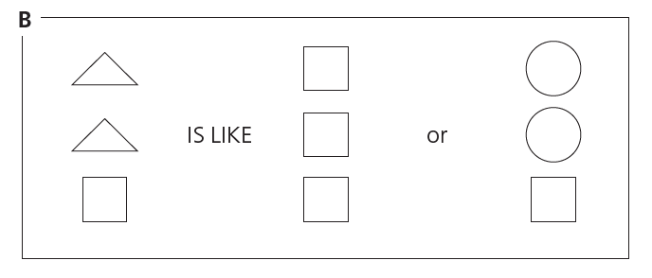
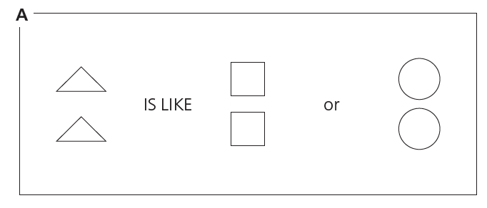
Goldstone et al., 1991
Notes:
Il salto dalla somiglianza superficiale alla somiglianza strutturale. Un modo per misurare la somiglianza
tra due scene consiste nel contare i numeri di dettagli uguali o diversi tra le due (Tversky, 1977; ma si veda anche Gati,
Tverski, 1982), considerando ogni caratteristica della scena indipendente dalle altre. Questo modo è illustrato nella figura
A: se si chiede alle persone di indicare l’insieme di figure che è più simile ai triangoli, l’89,3% indica i due quadrati.
Ma in B, il 100% indica l’insieme con i due cerchi. Eppure, alle tre configurazioni è stata aggiunta la medesima figura
“costante”: un quadrato. Se i due triangoli in A somigliavano più ai due quadrati che ai due cerchi, allora aggiungendo
ai due triangoli un quadrato identico a quello aggiunto sia ai due quadrati, sia ai due cerchi, il giudizio di somiglianza
non dovrebbe cambiare. E invece cambia, e si inverte. Perché? Perché le caratteristiche non sono tra loro indipendenti:
gli esseri umani prendono automaticamente in considerazione anche le relazioni che intercorrono tra loro. Anzi: le relazioni
pesano più delle caratteristiche superficiali, nella stima di somiglianza. In questo caso, la relazione “due figure
uguali tra loro, e diverse dalla terza” accomuna l’insieme coi triangoli all’insieme coi cerchi, ma non all’insieme coi tre
quadrati.

Slide 100
Forza di un’analogia
quattro criteri determinano la forza di un allineamento analogico, e la probabilità che darà luogo a un transfer:
le relazioni poste in corrispondenza hanno argomenti anch’essi in corrispondenza (criterio della connettività parallela)
ogni elemento in una struttura è allineabile a uno e uno solo degli elementi nell’altra struttura (criterio della biunivocità)
l’analogia si basa principalmente su allineamenti di relazioni, piuttosto che allineamenti di componenti superficialmente identiche (criterio del focus sulle relazioni)
l’analogia coinvolge relazioni di ordine superiore al primo, cioè relazioni tra relazioni (criterio della sistematicità)
Questi requisiti possono essere soddisfatti in varia misura, e la forza dell’ipotesi generata dall’allineamento strutturale cresce o si riduce di conseguenza

Slide 101
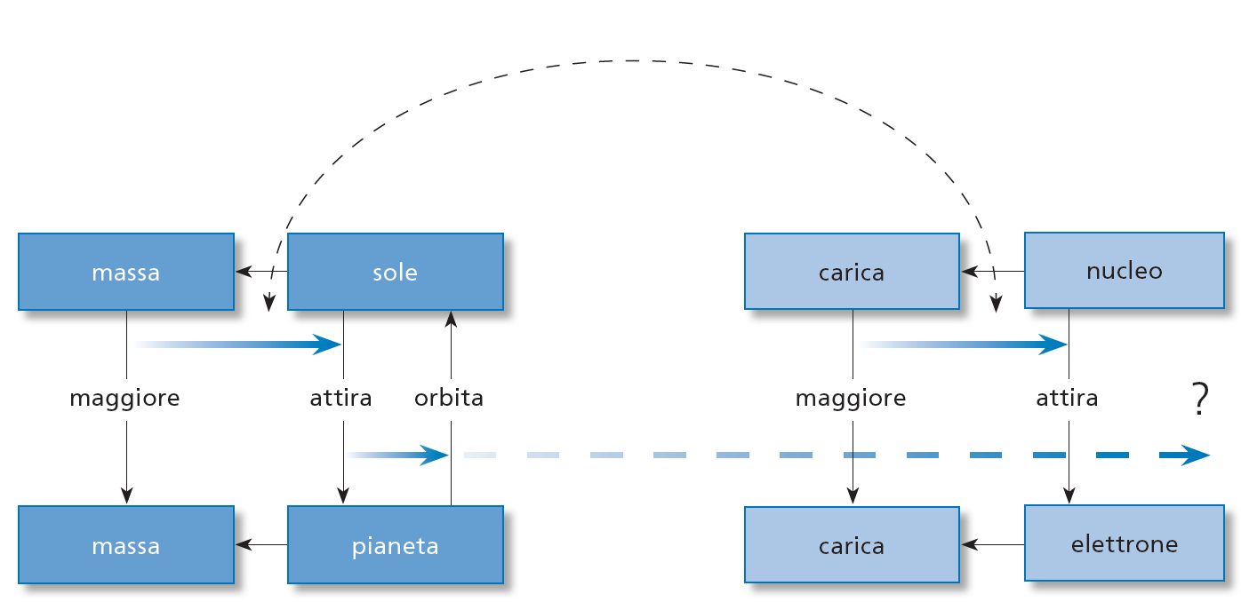
L’analogia tra l’atomo di idrogeno e il sistema solare soddisfa tutti i criteri
Notes:
Analogia tra un atomo di idrogeno e il sistema solare. Le frecce sottili continue nere sono relazioni di primo
ordine: i loro argomenti, come in “attira(sole, pianeta)”, non sono relazioni. Le frecce spesse blu continue sono relazioni
di ordine superiore al primo; in particolare, in questo caso sono del secondo ordine, e sono rapporti di causazione:
come in “causa[maggiore(massasole, massapianeta), attira(sole, pianeta)]”. Invece di mettere frecce per ogni
allineamento (si allineano sia gli argomenti, sia le relazioni di primo ordine rappresentate nei due domini), abbiamo
indicato con una freccia curva tratteggiata nera solo l’allineamento di alto livello tra le due relazioni di secondo ordine
“causa[maggiore(massasole, massapianeta), attira(sole, pianeta)]” e “causa[maggiore(caricanucleo, caricaelettrone),
attira(nucleo, elettrone)]”: allineandosi quelle relazioni, che danno sistematicità all’intera analogia, si allineano con perfetta
connettività parallela e corrispondenza biunivoca anche tutti i loro argomenti: le relazioni di primo ordine (maggiore
con maggiore, attira con attira), e gli argomenti elementari (le masse con le cariche, il sole con il nucleo, il pianeta
con l’elettrone). Infine, il terzo criterio, focus relazionale, è anch’esso perfettamente soddisfatto: non c’è alcuna
somiglianza superficiale tra sole e nucleo, pianeta ed elettrone, o cariche e masse: quegli argomenti si allineano solo in
virtù degli allineamenti delle loro relazioni. La relazione di secondo ordine “causa[attira(sole, pianeta), orbita(pianeta,
sole)]” (seconda freccia blu spessa nel dominio a sinistra), e la relazione di primo ordina “orbita”, presenti nel dominio
di sinistra, non si allineano con analoghe relazioni nel dominio di destra: dato che il resto dell’isomorfismo è convincente
(soddisfa tutti e 4 i criteri di una buona analogia), quelle due relazioni sono oggetto di transfer (freccia blu spessa
tratteggiata). Vengono cioè trasferite, o copiate, sul nuovo dominio, andando a formulare un’ipotesi (indicata con ?):
“forse il fatto che il nucleo abbia carica maggiore dell’elettrone, e che per questo attiri l’elettrone, causa il fatto che
l’elettrone orbiti intorno al nucleo”. SE si vuole favorire il coinvolgimento degli studenti su analogie «più vicine a loro» si consiglia il box online «analogie in politica»

Slide 102
Analogie spontanee
Negli esperimenti, le sorgenti di analogia sono fornite dallo sperimentatore qualche tempo prima del problema
Nella vita reale, invece, sviluppiamo analogie sondando la nostra memoria, e attivando qualche possibile fonte
  Gli studi di Gick e Holyoak sembravano indicare che le analogie fossero poco spontanee
  Eppure, persino bambini di tre mesi sono in grado di estrarre strutture basandosi su confronti analogici
  Cos’è che guida le analogie spontanee, e le rende “facili da vedere”?

Slide 103
I tre criteri che rendono facilmente visibile un’analogia
Somiglianza superficiale: l’analogia è tanto più visibile quanto più i componenti del dominio sorgente sono simili ai componenti del dominio bersaglio
Somiglianza di obiettivi: l’analogia è tanto più visibile quanto più gli obiettivi conseguiti nel dominio sorgente sono simili a quelli da conseguire nel dominio bersaglio
Somiglianza strutturale: l’analogia è tanto più visibile quanto maggiore è la somiglianza strutturale tra dominio sorgente e dominio bersaglio
Anche in questo caso, non si tratta di criteri tutto-o-niente, ma di “vincoli” presi in considerazione in parallelo

Slide 104
“Relational Shift”
L’importanza relativa dei tre tipi di somiglianza può variare con l’età degli individui
I bambini molto piccoli tendono a fare analogie basate soprattutto su somiglianze superficiali
  con allineamenti anche in aperta violazione delle relazioni strutturali
Solo successivamente avviene un passaggio a privilegiare somiglianze strutturali e di obiettivi
  Questo passaggio prende il nome di relational shift.

Slide 105
Dalle analogie agli schemi di ragionamento
Le analogie spontanee sono guidate in larga misura dalla somiglianza superficiale e di obiettivi tra sorgente e bersaglio
Come mai in alcuni casi siamo in grado di ristrutturare un problema evocando un’associazione con un dominio sorgente strutturalmente simile, ma remotissimo?
Per esempio: l’analogia tra l’atomo e il sistema solare allinea domini di conoscenza completamente diversi dal punto di vista superficiale, e senza obiettivi comuni
lo sviluppo e l’uso di un’analogia può risolversi nell’apprendimento di uno schema di ragionamento astratto, che successivamente può essere applicato a contesti strutturalmente simili, ma superficialmente dissimili da quelli in cui lo schema è stato acquisito

Slide 106
Allineamento progressivo
È il fenomeno per cui formando una prima astrazione da un’analogia basata su somiglianze superficiali e concrete (facile da vedere), aumenta la probabilità di stabilire un’analogia con un esempio meno simile, ma che condivide la stessa struttura.
Fare allineamenti aiuta a farne altri, consentendo gradualmente di “distillare” schemi sempre più astratti
Questo meccanismo contribuisce anche all’apprendimento delle strutture linguistiche astratte, partendo da allineamenti analogici tra diverse frasi ascoltate

Slide 107
Diventare esperti
Via via che le persone acquistano esperienza in una particolare area, acquisiscono un numero crescente di schemi, che diventano sempre più facili da recuperare per risolvere problemi nuovi
Pur appresi tramite esempi specifici, gli schemi guidano future analogie e inferenze
L’acquisizione di numerosi schemi è la caratteristica fondamentale che distingue la prestazione di un esperto da quella di un non esperto
C’è un solo caveat: se gli schemi sono applicati acriticamente, senza soffermarsi ad analizzare il contesto, producono la (già vista) meccanizzazione del ragionamento

Slide 108
Expertise
Expertise: perizia, competenza, a indicare ciò che rende qualcuno molto abile, in una determinata classe di compiti
“uno diventa esperto quando rende routine ciò che al principiante richiede problem solving creativo” (Anderson, 1980)
Si diventa esperti grazie all’accumulo di così tanti schemi basati su problemi visti in passato, che il problem solving in quel dominio diventa in gran parte riproduttivo

Slide 109
Due effetti
effetto negativo, quando provocano fissità, rigidità, meccanizzazione del pensiero e mental set
effetto positivo, quando gli schemi favoriscono la rapida soluzione di problemi che, per altri, sarebbero impossibili da risolvere.

Slide 110
Differenze tra aree di expertise
ogni area di esperienza è a sé stante
  essere esperti nel gioco degli scacchi, di motori a scoppio, o di medicina, non è la stessa cosa, né per i contenuti dell’expertise, né per la tipologia di problemi che l’esperto affronta, né per lo stile di pensiero con cui deve provare a risolverli
Esistono molti studi che rilevano le peculiarità e le diverse sfaccettature di diverse aree di expertise
Qui ci chiediamo quale sia il “minimo comun denominatore”: cosa accomuna tutti gli esperti, quale che sia la loro area di expertise, e li differenzia dai non esperti?

Slide 111
Studi sull’expertise negli scacchi
Chase e Simon (1973) ipotizzarono che gli esperti giocatori di scacchi possedevano una gran quantità di configurazioni di pezzi note depositate in memoria a lungo termine
Chiamavano chunks questi grappoli di informazione
I chunks consentivano agli esperti di riconoscere “a colpo d’occhio” lo stato di una partita, mandarlo a memoria più rapidamente, e selezionare solo poche mosse accettabili da considerare
Riducendo così di gran lunga lo “spazio degli stati”, rispetto ai non esperti

Slide 112
Dai chunks ai templates
Gobet e Waters (2003) hanno sviluppato il concetto di chunks
I giocatori esperti possiedono schemi (templates), in grado di connettere tra loro in modo sensato molti pezzi di una configurazione su una scacchiera
Basta attivare due o tre di questi schemi per riconoscere e ricordare una configurazione di gioco
Il corrispondente risparmio di risorse cognitive consente di dedicarne di più all’analisi delle poche mosse che è sensato considerare in quella situazione
Gli schemi prediligono relazioni dense di significato
Per esempio, relazioni d’attacco o di difesa, che dipendono dalla posizione relativa dei pezzi, piuttosto che dalle posizioni assolute

Slide 113
Gobret, Simon, 1996
metanalisi su molti studi precedenti
  gli esperti di scacchi hanno solo un vantaggio lieve, rispetto ai non esperti, per quanto riguarda la memorizzazione di scacchiere con posizioni casuali
  Per quelle configurazioni, gli schemi appresi non possono aiutare
Le incredibili prestazioni di gioco dei maestri di scacchi non sono da ricondurre a particolari doti individuali, ma soprattutto all’esperienza, che grazie a numerosissime partite, analisi, e serio studio di testi, ha depositato nelle loro memorie un insieme vastissimo di schemi di gioco

Slide 114
Studi sull’expertise medica
Principale distinzione tra gli stili di ragionamento di un medico esperto e di uno non esperto:
L’esperto si avvale in misura maggiore di processi impliciti e automatici
L’inesperto si avvale di più di processi espliciti e analitici

Slide 115
Krupinsky et al., 2006
Presentano a studenti di medicina, specializzandi, ed esperti patologi alcune diapositive di biopsie al seno
Controllano i movimenti oculari
Risultato:
  gli esperti guardano per meno tempo (4,5 s, vs 7,1 s degli specializzandi, e 11 degli studenti)
  Gli esperti usano poche fissazioni, in punti critici (i meno esperti invece esplorano serialmente l’intera diapositiva)

Slide 116
Kundel et al, 2007
Stimoli: diapositive di mammografie, alcune delle quali indicavano la probabile presenza di un tumore al seno
Risultati: la precisione diagnostica è negativamente correlata al tempo impiegato per fissare lo sguardo sulla prima lesione significativa
Conclusioni: i più competenti riescono a passare rapidamente dal quadro globale a fissazioni specifiche sui punti critici. I meno esperti procedono serialmente, esplorando l’intero stimolo punto per punto.

Slide 117
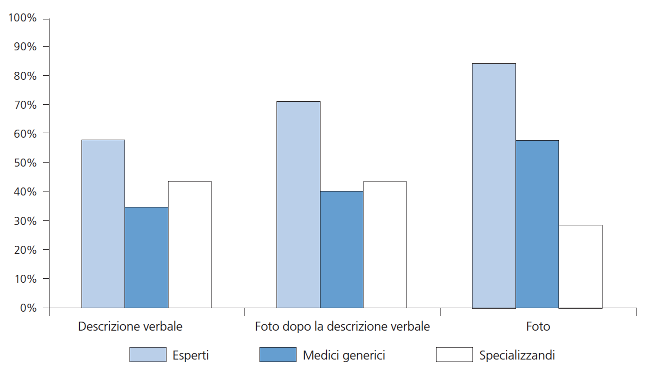
Kulatunga-Moruzi et al (2004)
Partecipanti: dermatologi esperti, medici generali, specializzandi
Stimoli: solo foto di lesione, vs foto dopo descrizione, vs solo descrizione
Risultati: i dermatologi esperti sono più precisi dei medici generici e degli specializzandi, ma solo quando possono vedere la foto di una lesione. Sono ancora più precisi quando la foto non è accompagnata da una descrizione verbale. Al contrario, gli specializzandi peggiorano quando non hanno a disposizione una descrizione verbale della lesione

Slide 118
Cosa denota un esperto, in generale?
Poche caratteristiche, non legate a specifici tratti individuali:
vaste conoscenze facilmente accessibili, accumulate per esperienza nell’arco di molti anni di attività, e sedimentate in schemi dominio-specifici;
maggior ricorso all’attivazione automatica di schemi (pensiero implicito)
il risparmio di risorse cognitive consentito da (2) permette agli esperti di dedicare più tempo e risorse ad approfondimenti analitici della situazione, se necessari (pensiero esplicito)

